Slide 1
Transformácia obrazu z kamery na stavový priestor pre navigáciu robota v bludisku
Interaktívna firma

Slide 2
Obsah
Cieľ projektu
porovnanie algoritmov
Dataset
Tréning vlasného modelu
Výstupy a vyhodnotenie
Webová stránka

Slide 3
Porovnanie modelov/algoritmov
 | Complexity | Speed | Accuracy | Efficiency
Faster R-CNN | High | Slow | High | Less efficient
YOLO | Medium | Fast | Medium | Efficient
SSD | Low | Fast | Low | Efficient

Slide 4
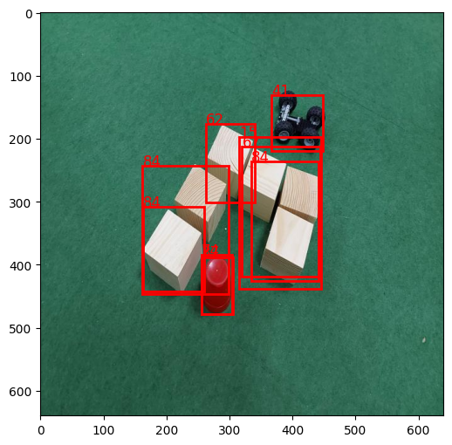
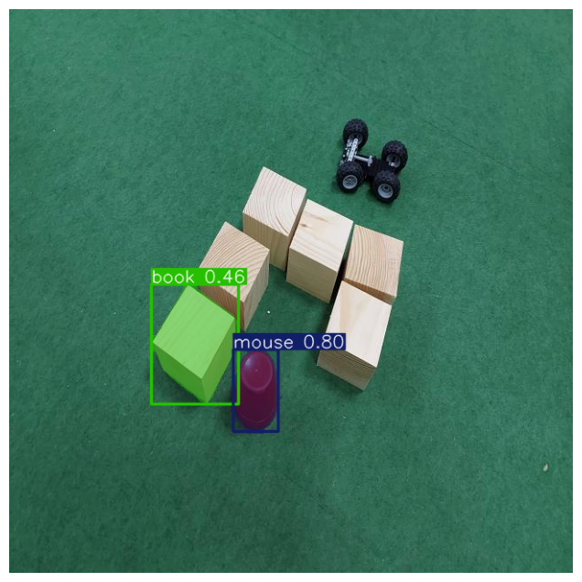
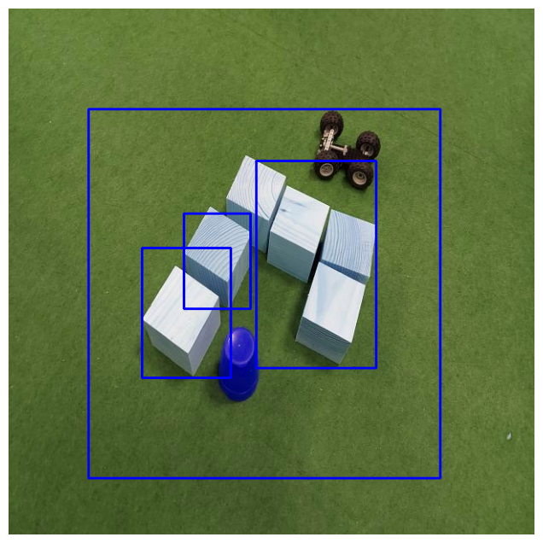
Faster R-CNN
YOLO
SSD

Slide 5
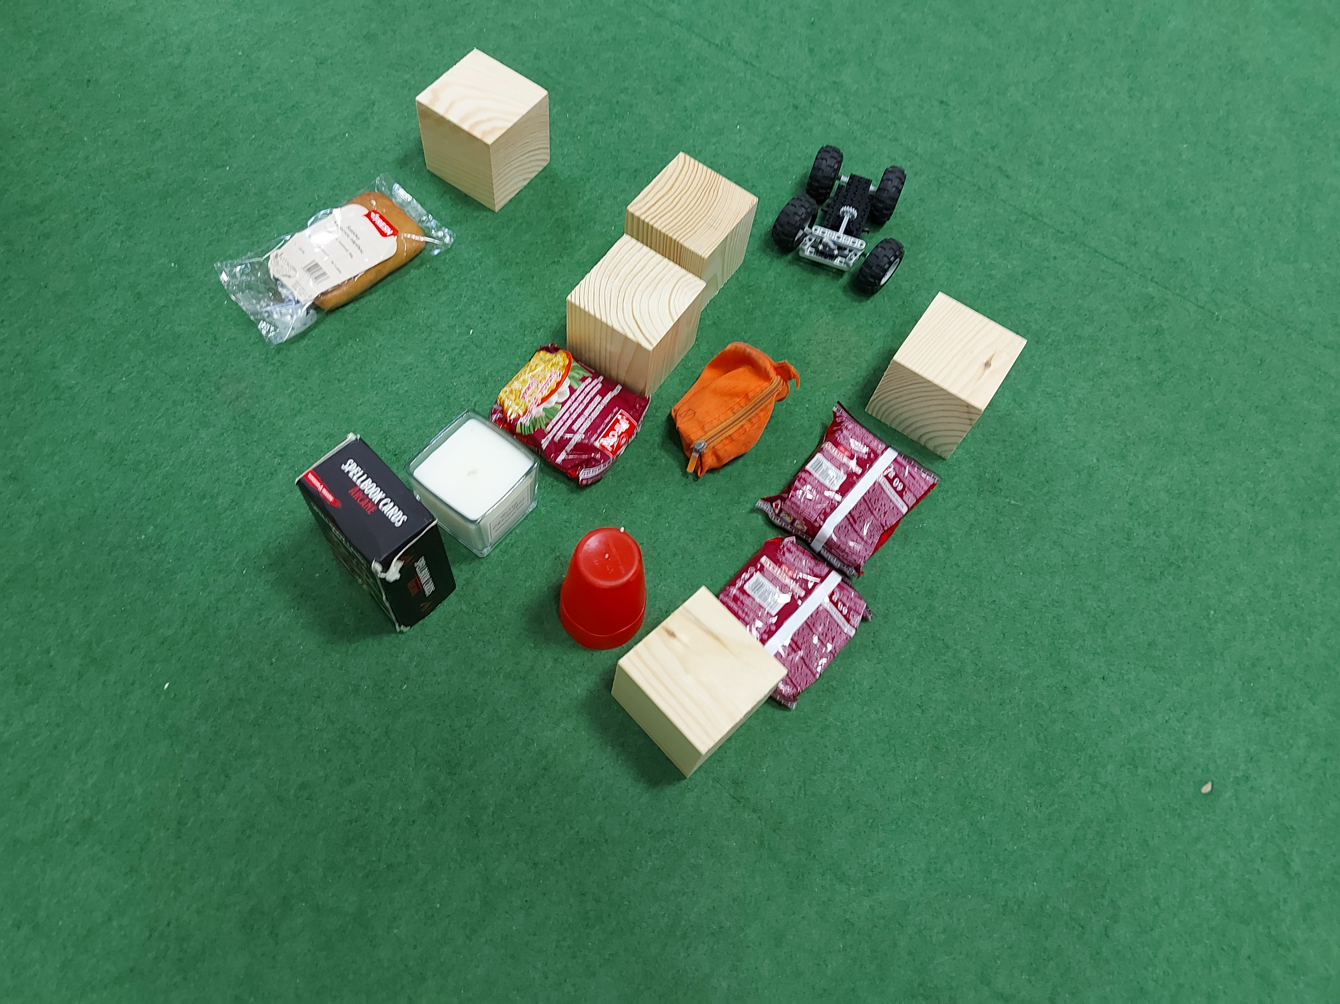
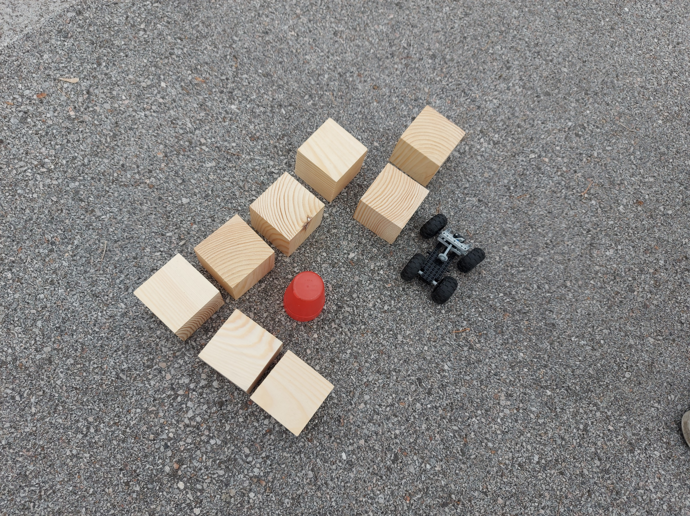
Dataset
890 fotiek
1*robot
1*ciel
18-tipou prekaziek

Slide 6
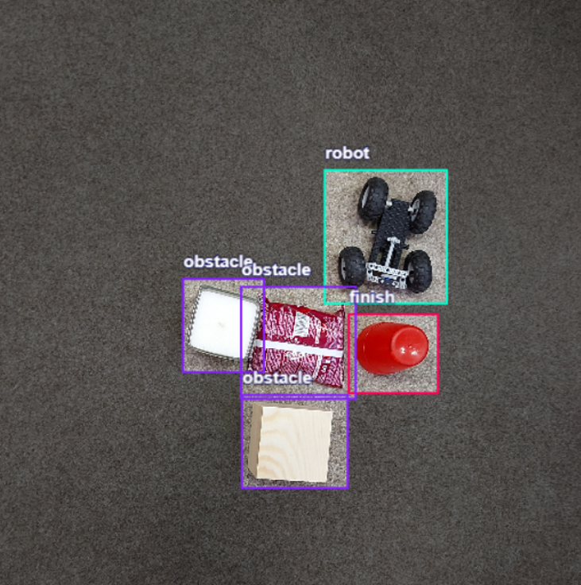
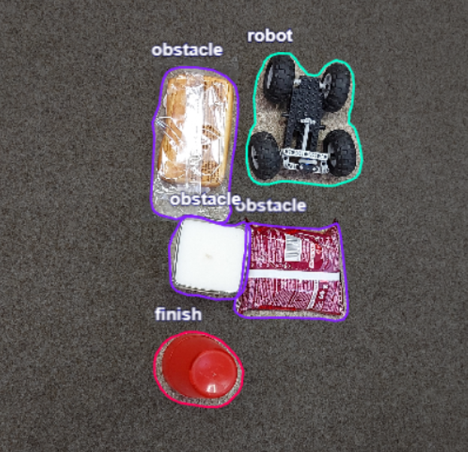
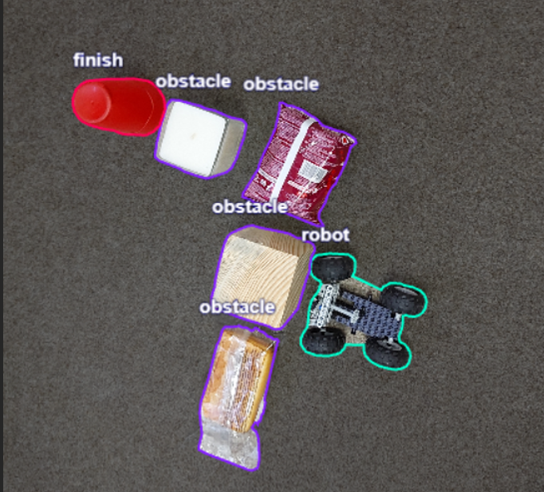
Anotácia
Bounding-box
Smart-polygon
Smart-polygon(segment anything)

Slide 7
Dataset
Finish | 850
Obstacle | 5302
Robot | 882
Dataset-split
Train | 70%
Valid | 20%
Test | 10%

Slide 8
Dataset úprava pre tréning
Zmena veľkosti na 640x640
Trénovacie data
Zrkadlove vertikálne otočenie
Otočenie o 90° v pravo
Otočenie o 90° v ľavo
Train | 1770
valid | 177
test | 90

Slide 9
Tréning vlastného modelu
YOLOv8n - pretrained
Device GPU
Batch size 16
Epochs 15
Image size 640

Slide 10
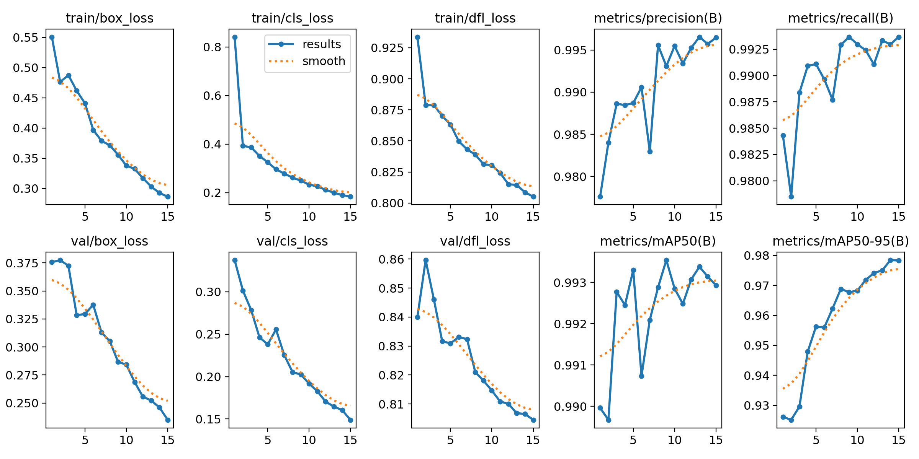
Výstupy a vyhodnotenie

Slide 11
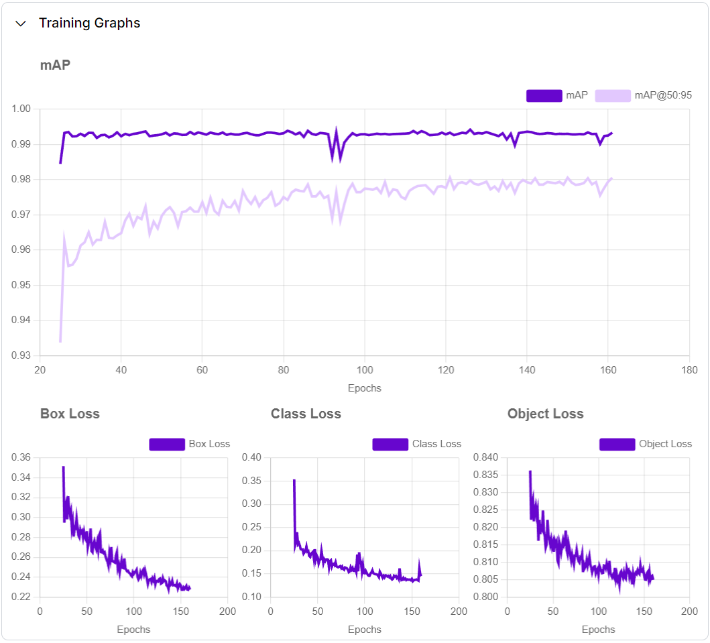
Training on cloud

Slide 12
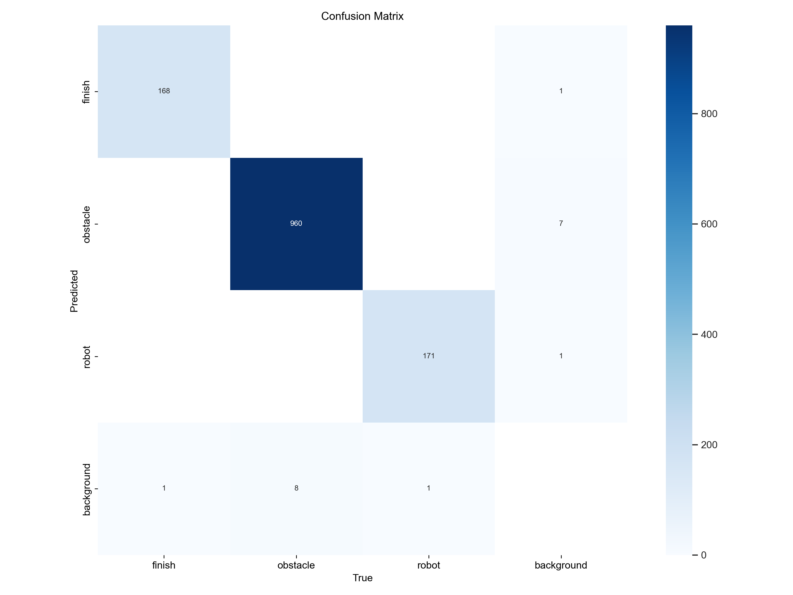

Slide 13
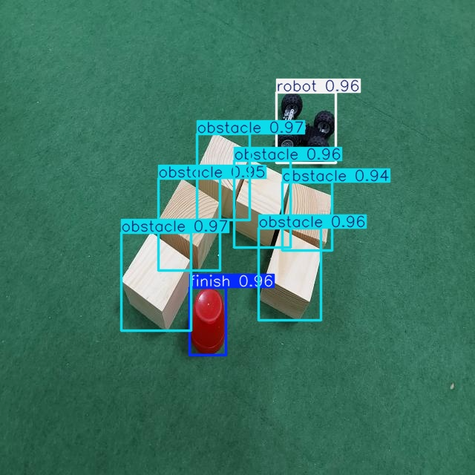
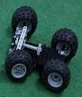
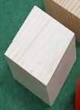
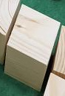
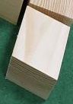
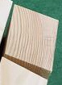
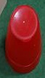
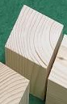
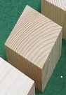
Výsledok

Slide 14
Výsledok
 | X | Y | Width | Height
obstacle | 0.328788 | 0.593058 | 0.147106 | 0.207039
obstacle | 0.470341 | 0.372419 | 0.111699 | 0.182188
obstacle | 0.610374 | 0.577902 | 0.131703 | 0.193541
finish | 0.436843 | 0.675875 | 0.0765766 | 0.142297
obstacle | 0.552132 | 0.429867 | 0.118806 | 0.183745
robot | 0.644074 | 0.269148 | 0.12491 | 0.148564
obstacle | 0.398226 | 0.472749 | 0.128849 | 0.192435
obstacle | 0.64685 | 0.455646 | 0.103761 | 0.144834

